Slide 1


KÍNH CHÀO CÁC THẦY CÔ
VỀ DỰ GIỜ THĂM LỚP 4A9
GIỜ HỌC LỊCH SỬ

Slide 2


Slide 3




VƯỢT CHƯỚNG
NGẠI VẬT

Slide 4





Khi đô hộ nước ta, các triều đại phong kiến phương Bắc đã làm gì?

Slide 5


Kể tên các cuộc khởi nghĩa lớn của nhân dân ta chống lại ách đô hộ của các triều đại phong kiến phương Bắc

Slide 6
Bài 4:
KHỞI NGHĨA HAI BÀ TRƯNG
(NĂM 40)

Slide 7

1.Nguyên nhân

Slide 8
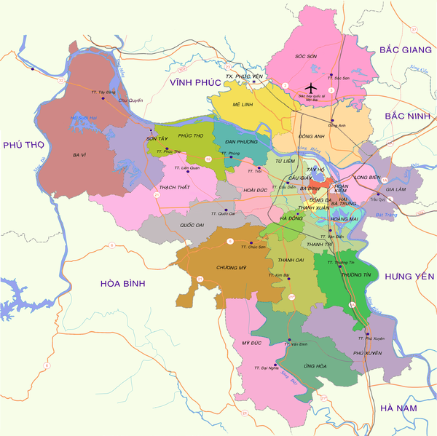
BẢN ĐỒ HÀ NỘI

Slide 9


Slide 10
Thảo luận nhóm đôi
Nguyên nhân nào dẫn đến cuộc khởi nghĩa Hai Bà Trưng?

Slide 11
Do nhân dân ta căm thù quân xâm lược, đặc biệt là Thái thú Tô Định tham lam tàn bạo.
- Do Thi Sách, chồng của bà Trưng Trắc, bị Tô Định giết hại.

Slide 12
2. Diễn biến

Slide 13
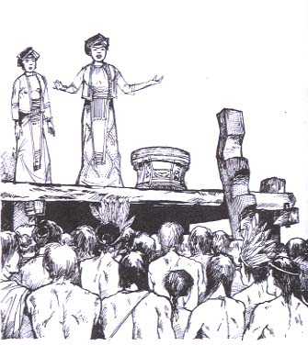
HAI BÀ TRƯNG CHUẨN BỊ KHỞI NGHĨA

Slide 14
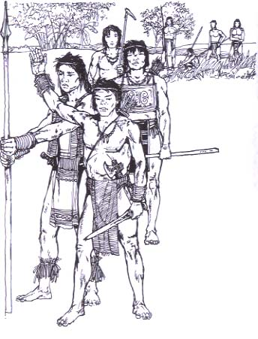
NHỮNG NGƯỜI TÀI ỦNG HỘ HAI BÀ RẤT ĐÔNG

Slide 15
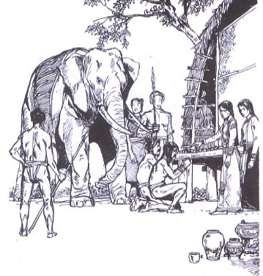
THUẦN VOI RA TRẬN

Slide 16
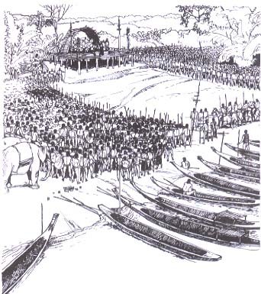
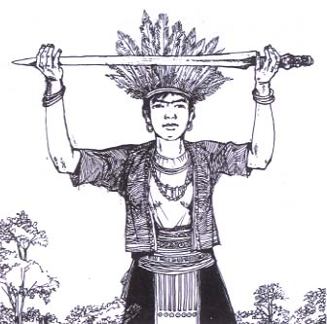
HAI BÀ TRƯNG LÀM LỄ TẾ TRỜI ĐẤT RA QUÂN GIẾT GIẶC

Slide 18
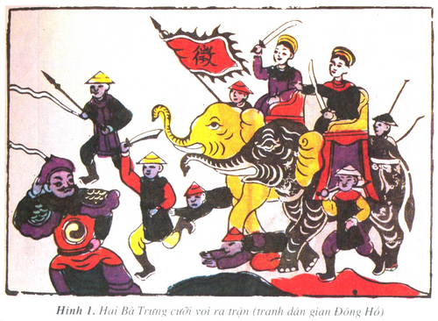
Trong tranh vẽ những gì?
- Tư thế và trang phục của Hai Bà Trưng ra sao?
Em thấy khí thế của quân ta như thế nào?
Tướng lĩnh và quân giặc ra sao?

Slide 19


Slide 20
Câu 1:Em hãy khoanh tròn vào chữ cái trước đáp án đúng:Cuộc khởi nghĩa Hai Bà Trưng nổ ra ở đâu?
a) Cửa sông Hát (Hát Môn)
b) Cửa sông Hồng
c) Cửa sông Mã
d) Cửa sông Cửu Long
Câu 2: Em hãy khoanh tròn vào chữ cái trước đáp án đúng:Cuộc khởi nghĩa Hai Bà Trưng nổ vào thời gian nào?
a)Mùa xuân năm 179 TCN
b)Mùa xuân năm 40
c)Mùa xuân năm 43
d)Mùa thu năm 40
Câu 3:Điền từ thích hợp vào chỗ chấm:
Mùa xuân năm 40, từ cửa sông…………………….., Hai Bà Trưng phất cờ khởi nghĩa. Nghĩa quân nhanh chóng làm chủ…………………………..Từ Mê Linh, nghĩa quân tiến xuống đánh chiếm……………………………….; rồi từ Cổ Loa tấn công……………………………….trung tâm của chính quyền đô hộ.
Câu 4: Khi nghĩa quân đánh chiếm thành Luy Lâu, quân Hán như thế nào?
Quân Hán chống cự lại và chiến thắng quân ta.
Quân Hán chống cự quyết liệt nhưng vẫn bị thua quân ta.
Quân Hán không dám chống cự, bỏ hết của cải, vũ khí lo chạy thoát thân.Tô Định sợ hãi đã cắt tóc, cạo râu, mặc giả thường dân, lẩn vào đám tàn quân trốn về Trung Quốc.

Slide 21
Câu 1:Em hãy khoanh tròn vào chữ cái trước đáp án đúng:Cuộc khởi nghĩa Hai Bà Trưng nổ ra ở đâu?
a) Cửa sông Hát (Hát Môn)
b) Cửa sông Hồng
c) Cửa sông Mã
d) Cửa sông Cửu Long
Câu 2: Em hãy khoanh tròn vào chữ cái trước đáp án đúng:Cuộc khởi nghĩa Hai Bà Trưng nổ vào thời gian nào?
a) Mùa xuân năm 179 TCN
b) Mùa xuân năm 40
c) Mùa xuân năm 43
d) Mùa thu năm 40
Câu 3:Điền từ thích hợp vào chỗ chấm:
Mùa xuân năm 40, từ cửa sông Hát (Hát Môn), Hai Bà Trưng phất cờ khởi nghĩa. Nghĩa quân nhanh chóng làm chủ Mê Linh.Từ Mê Linh, nghĩa quân tiến xuống đánh chiếm Cổ Loa; rồi từ Cổ Loa tấn công Luy Lâu trung tâm của chính quyền đô hộ.
Câu 4: Khi nghĩa quân đánh chiếm thành Luy Lâu, quân Hán như thế nào?
Quân Hán chống cự lại và chiến thắng quân ta.
Quân Hán chống cự quyết liệt nhưng vẫn bị thua quân ta.
Quân Hán không dám chống cự, bỏ hết của cải, vũ khí lo chạy thoát thân.Tô Định sợ hãi đã cắt tóc, cạo râu, mặc giả thường dân, lẩn vào đám tàn quân trốn về Trung Quốc.

Slide 22
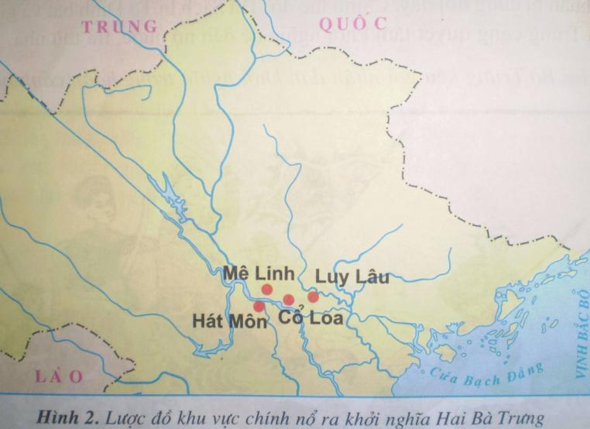

Dựa vào lược đồ, hãy trình bày lại diễn biến chính của cuộc khởi nghĩa?

Slide 23
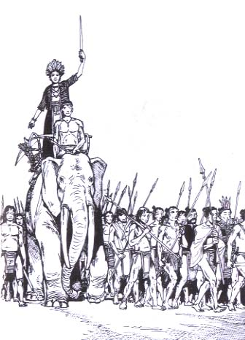
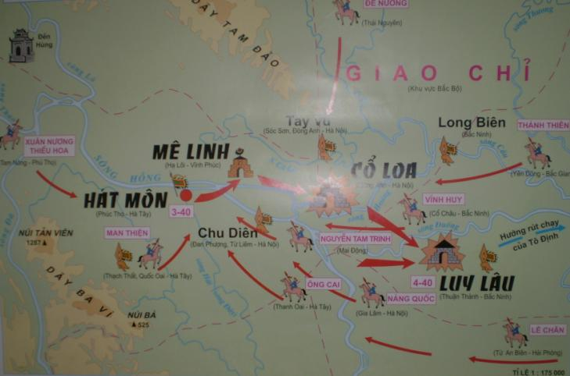
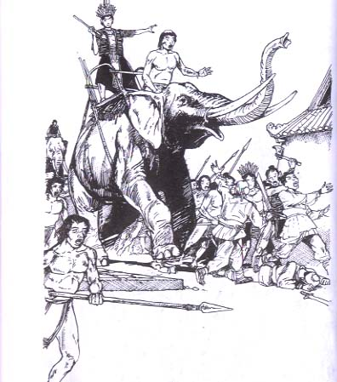
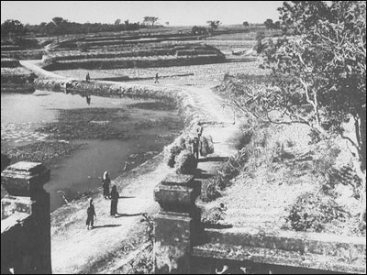
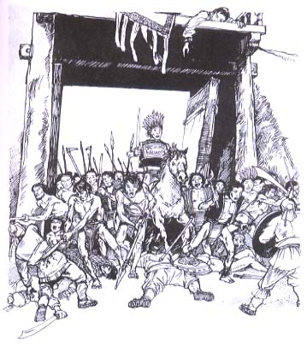
Lược đồ khu vực chính nổ ra khởi nghĩa Hai Bà Trưng
Tại cửa sông Hát
(Hát Môn)
Tiến vào Mê Linh
Cổ Loa
Đánh thành Luy Lâu

Slide 24
3. Kết quả - Ý nghĩa

Slide 25
Em hãy nêu một tên phố, tên đường,đền thờ hoặc một địa danh nào đó nhắc ta nhớ đến cuộc khởi nghĩa Hai Bà Trưng?

Slide 26
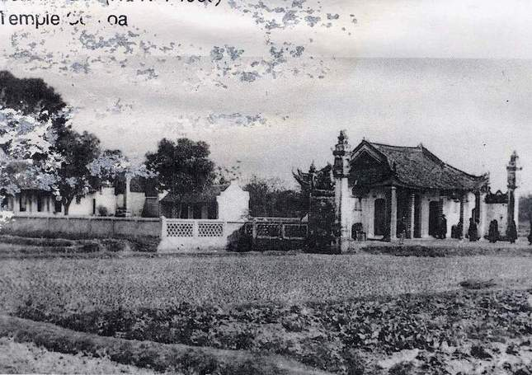
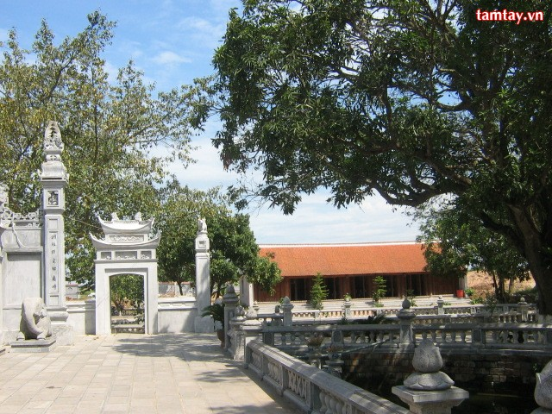
Đền thờ hai Bà Trưng
(Hát Môn) trước đây
Đền thờ hai Bà Trưng (Hát Môn) ngày nay

Slide 27
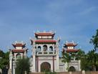

Đền thờ Hai Bà Trưng
( Hà Nội )
Đền thờ Hai Bà Trưng
(Mê Linh )

Slide 28
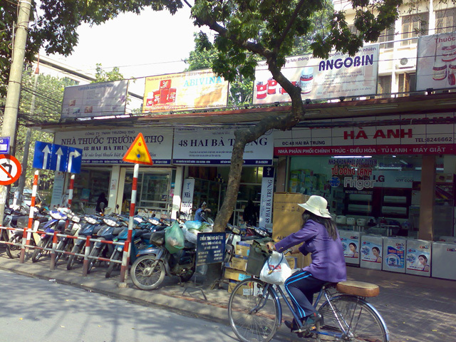
Phố Hai Bà Trưng ở Hà Nội

Slide 29
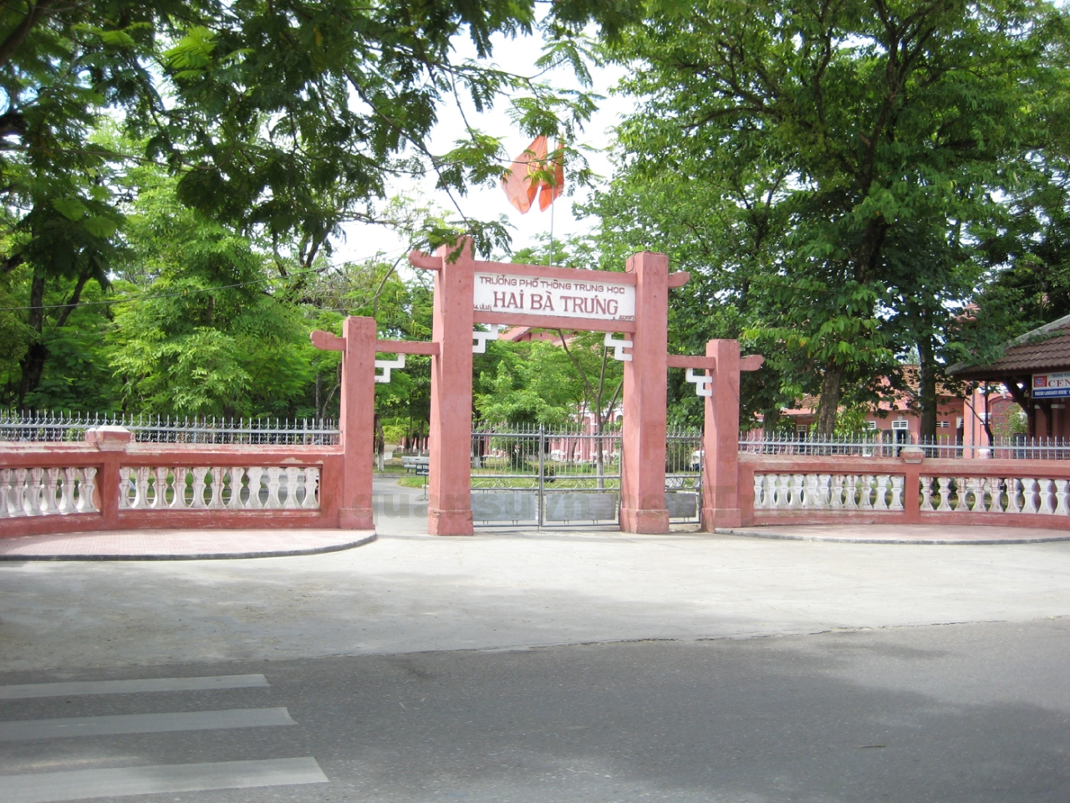
Trường PTTH Hai Bà Trưng

Slide 30
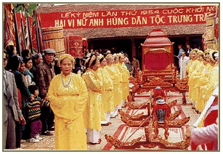
Hình ảnh lễ hội Hai Bà Trưng

Slide 31
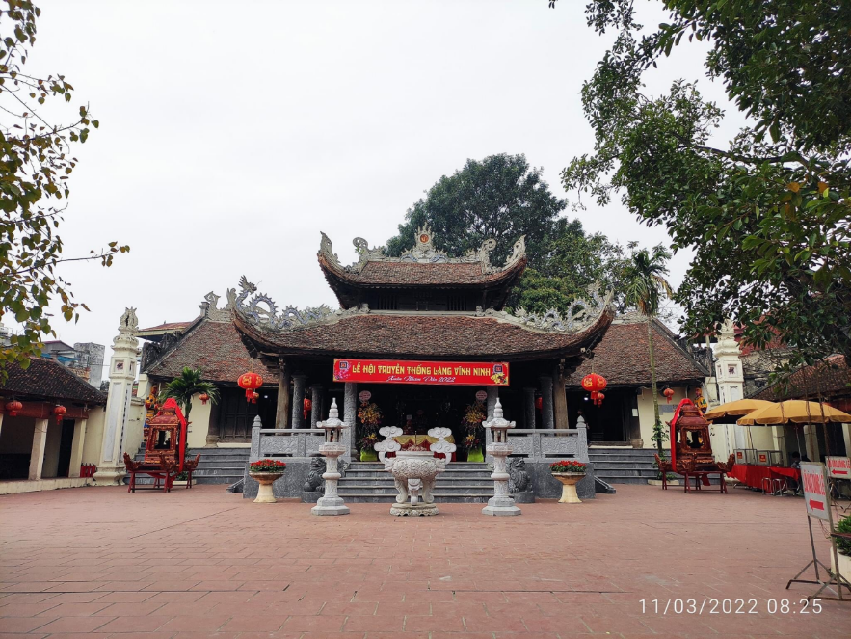

Slide 32
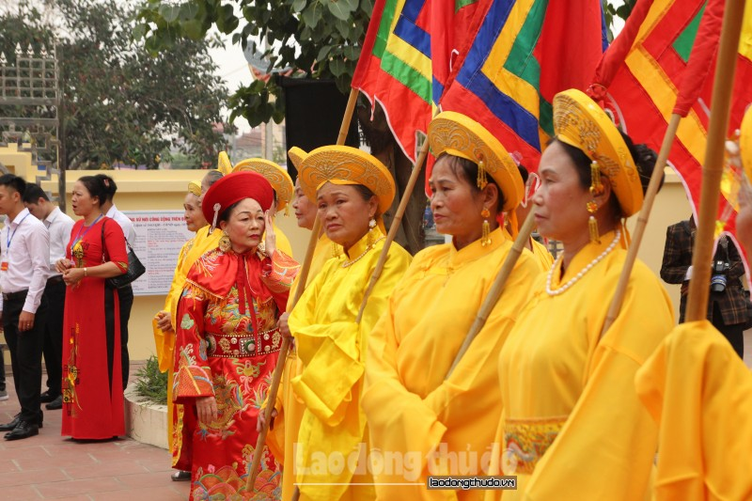
Hình ảnh lễ hội thôn Vĩnh Ninh

Slide 33


Slide 34
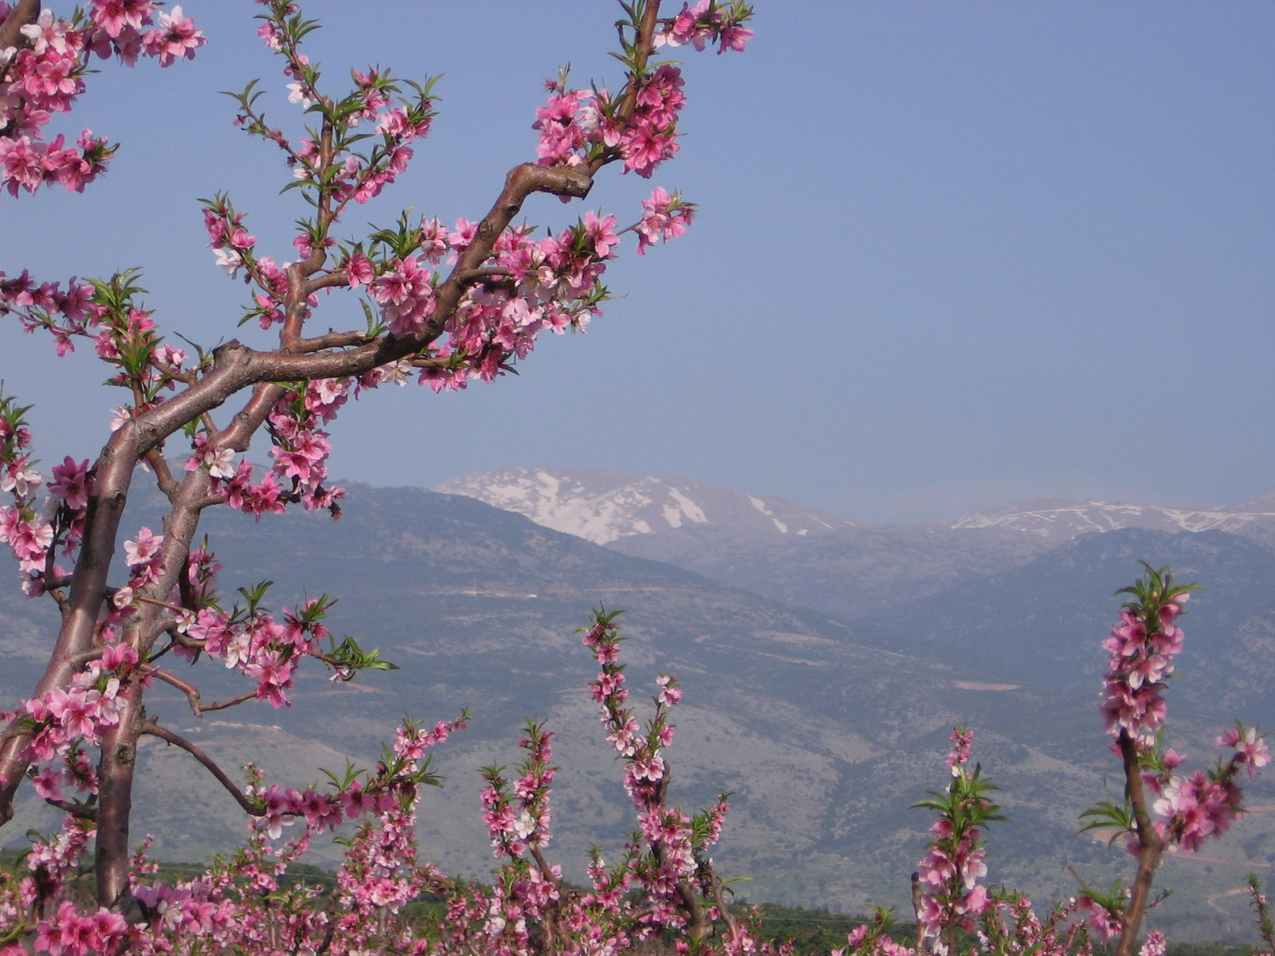
XIN CHÂN THÀNH CẢM ƠN QUÝ THẦY CÔ
VÀ CÁC EM HỌC SINH
ĐÃ THAM DỰ TIẾT HỌC NÀY.
KÍNH CHÚC QUÝ THẦY CÔ SỨC KHOẺ, HẠNH PHÚC.
CHÚC CÁC EM CHĂM NGOAN HỌC GIỎI!

